Slide 1
ΚΕΦΑΛΑΙΟ 11 Συνολική ζήτηση I: Κατασκευή του υποδείγματος IS-LM
ΜΑΚΡΟΟΙΚΟΝΟΜΙΚΗ - N. Gregory Mankiw

Slide 2
ΣΤΟ ΠΑΡΟΝ ΚΕΦΑΛΑΙΟ ΘΑ ΜΑΘΟΥΜΕ
Για την καμπύλη IS και τη σχέση της με
τον κεϋνσιανό σταυρό
το υπόδειγμα δανειακών κεφαλαίων
Για την καμπύλη LM και τη σχέση της με
τη θεωρία προτίμησης ρευστότητας
Πώς το υπόδειγμα IS-LM καθορίζει το εισόδημα και το επιτόκιο στη βραχυχρόνια περίοδο, όταν το P είναι σταθερό

Slide 3
Γενικό πλαίσιο, Μέρος 1
Στο Κεφάλαιο 10 παρουσιάστηκε το υπόδειγμα της συνολικής ζήτησης και συνολικής προσφοράς.
Μακροχρόνια περίοδος:
Οι τιμές είναι εύκαμπτες
Η παραγωγή καθορίζεται από τους συντελεστές της παραγωγής και την τεχνολογία
Η ανεργία είναι ίση με το φυσικό ποσοστό της
Βραχυχρόνια περίοδος:
Οι τιμές είναι σταθερές
Η παραγωγή καθορίζεται από τη συνολική ζήτηση
Η ανεργία συνδέεται αρνητικά με την παραγωγή

Slide 4
Γενικό πλαίσιο, Μέρος 2
Στο παρόν κεφάλαιο αναπτύσσεται το υπόδειγμα IS-LM, που αποτελεί τη βάση της καμπύλης συνολικής ζήτησης.
Εστιάζουμε στη βραχυχρόνια περίοδο και υποθέτουμε ότι το επίπεδο των τιμών είναι σταθερό (και επομένως η καμπύλη SRAS είναι οριζόντια).
Τα Κεφάλαια 11 και 12 εστιάζουν στην περίπτωση της κλειστής οικονομίας. Στο Κεφάλαιο 13 παρουσιάζεται η περίπτωση της ανοικτής οικονομίας

Slide 5
Ο κεϋνσιανός σταυρός
Ένα απλό υπόδειγμα κλειστής οικονομίας στο οποίο το εισόδημα καθορίζεται από τη δαπάνη. (αποδίδεται στον Τζον Μέυναρντ Κέυνς)
Συμβολισμός:
I = προγραμματισμένη επένδυση
PE = C + I + G = προγραμματισμένη δαπάνη
Y = πραγματικό ΑΕΠ = πραγματική δαπάνη
Διαφορά μεταξύ πραγματικής και προγραμματισμένης δαπάνης = μη προγραμματισμένη επένδυση σε αποθέματα

Slide 6
Στοιχεία του κεϋνσιανού σταυρού
συνάρτηση κατανάλωσης: $C  C(Y  T)$
μεταβλητές της οικονομικής πολιτικής: $G=\overline{G},T=\overline{T}$
για τώρα, η προγραμματισμένη επένδυση είναι εξωγενής: $I=\overline{I}$
προγραμματισμένη δαπάνη: $PE=C\left(Y−\overline{T}\right)+\overline{I}+\overline{G}$
συνθήκη ισορροπίας:
πραγματική δαπάνη = προγραμματισμένη δαπάνη
$Y= PE$

Slide 7
Γραφική απεικόνιση της προγραμματισμένης δαπάνης

Slide 8
Γραφική απεικόνιση της συνθήκης ισορροπίας
Προγραμματισμένη δαπάνη
Εισόδημα, Παραγωγή

Slide 9
Επίπεδο ισορροπίας του εισοδήματος

Slide 10
Αύξηση των δημόσιων δαπανών για την αγορά αγαθών και υπηρεσιών
Στο Y₁, σημειώνεται τώρα μια μη προγραμματισμένη μείωση των αποθεμάτων …
… και, έτσι, οι επιχειρήσεις αυξάνουν την παραγωγή τους και το εισόδημα ανέρχεται προς μια νέα θέση ισορροπίας.

Slide 11
Λύση ως προς ΔY (1 από 2)
Υ = C + I + G συνθήκη ισορροπίας
ΔΥ = ΔC + ΔI + ΔG στις μεταβολές
= ΔC + ΔG επειδή I εξωγενές
= MPC × ΔΥ + ΔG επειδή ΔC = MPCΔY
Επιλέξτε όρους με ΔY στην αριστερή πλευρά του συμβόλου ίσο (=):
(1 − MPC) × ΔY = ΔG
Λύνοντας ως προς ΔY:
$$ΔΥ=\left(\frac{1}{1−ΜPC}\right)×ΔG$$

Slide 12
Ο πολλαπλασιαστής των δημόσιων δαπανών
Ορισμός: η αύξηση του εισοδήματος που δημιουργείται από την αύξηση του G κατά 1 δολάριο.
Στο υπόδειγμα αυτό, ο πολλαπλασιαστής των δημόσιων δαπανών είναι ίσος με
$$\frac{ΔΥ}{ΔG}=\frac{1}{1−MPC}$$
Παράδειγμα: Εάν MPC = 0,80, τότε
$\frac{ΔΥ}{ΔG}=\frac{1}{1−0,8}=5$
Μια αύξηση των δημόσιων δαπανών, G, προκαλεί μια πενταπλάσια αύξηση του εισοδήματος!

Slide 13
Γιατί ο πολλαπλασιαστής είναι μεγαλύτερος από 1
Αρχικά, η αύξηση του G προκαλεί μια ίση αύξηση του Y: ΔY = ΔG.
Αλλά η ↑Y προκαλεί την ↑C
που προκαλεί την περαιτέρω ↑Y
η οποία προκαλεί, τότε, την περαιτέρω ↑C
που προκαλεί, ακολούθως, την περαιτέρω ↑Y
Η τελική επίδραση στο εισόδημα είναι πολύ μεγαλύτερη από την αρχική ΔG.

Slide 14
Μια αύξηση των φόρων
Αρχικά, η αύξηση των φόρων μειώνει την κατανάλωση και, επομένως, την προγραμματισμένη δαπάνη, PE:
Στο Y₁ έχουμε τώρα μια μη προγραμματισμένη αύξηση των αποθεμάτων …
… και έτσι οι επιχειρήσεις μειώνουν την παραγωγή, και το εισόδημα μειώνεται, κινούμενο προς μια νέα ισορροπία

Slide 15
Λύση ως προς ΔY (2 από 2)
ΔΥ = ΔC + ΔI + ΔG συνθήκη ισορροπίας στις μεταβολές
= ΔCI + G είναι εξωγενή
= MPC × (ΔY − ΔT)
Λύση ως προς ΔY: (1 − MPC) × ΔY = − MPC × ΔT
Τελικό αποτέλεσμα:
$$ΔΥ=(\frac{−MPC}{1−MPC})×ΔΤ$$

Slide 16
Ο πολλαπλασιαστής των φόρων, Μέρος 1
Ορισμός: η μεταβολή του εισοδήματος που προκαλείται από μια αύξηση του T κατά 1 δολάριο:
$$\frac{ΔΥ}{ΔΤ}=\frac{−ΜPC}{1−MPC}$$
Εάν MPC = 0,8, τότε ο πολλαπλασιαστής των φόρων ισούται με
$$\frac{ΔΥ}{ΔΤ}=\frac{−0,8}{1−0,8}=\frac{−0,8}{0,2}=−4$$

Slide 17
Ο πολλαπλασιαστής φόρων, Μέρος 2
… είναι αρνητικός:
Η αύξηση των φόρων μειώνει την κατανάλωση, C, η οποία, με τη σειρά της, μειώνει το εισόδημα.
… είναι μεγαλύτερος από ένα (σε απόλυτες τιμές)
Μια μεταβολή των φόρων επενεργεί πολλαπλασιαστικά στο εισόδημα.
… είναι μικρότερος από τον πολλαπλασιαστή των δημόσιων δαπανών:
Οι καταναλωτές αποταμιεύουν το μέρος (1 – MPC) μιας μείωσης των φόρων και, επομένως, η αρχική τόνωση της δαπάνης από τη μείωση των φόρων είναι μικρότερη από μια ίση αύξηση των δημόσιων δαπανών, G.

Slide 18
ΤΩΡΑ ΠΡΟΣΠΑΘΗΣΤΕ Εξάσκηση με τον κεϋνσιανό σταυρό
Χρησιμοποιήστε ένα διάγραμμα του κεϋνσιανού σταυρού για να δείξετε τα αποτελέσματα μας αύξησης της προγραμματισμένης επένδυσης στο επίπεδο ισορροπίας του εισοδήματος/προϊόντος.

Slide 19
ΤΩΡΑ ΠΡΟΣΠΑΘΗΣΤΕ Εξάσκηση με τον κεϋνσιανό σταυρό, απάντηση
Στο Y₁ έχουμε τώρα μια μη προγραμματισμένη μείωση των αποθεμάτων …
… και έτσι οι επιχειρήσεις αυξάνουν την παραγωγή, και το εισόδημα υψώνεται προς μια νέα ισορροπία.

Slide 20
Η καμπύλη IS
Ορισμός: η γραφική απεικόνιση όλων των συνδυασμών των r και Y που καταλήγουν σε ισορροπία στην αγορά αγαθών
Παράδειγμα: πραγματική δαπάνη (παραγωγή)
= προγραμματισμένη δαπάνη
Η εξίσωση για την καμπύλη IS είναι:
$Y=C\left(Y−\overline{T}\right)+I\left(r\right)+\overline{G}$

Slide 21
Πώς συνάγεται η καμπύλη IS

Slide 22
Όταν η καμπύλη IS έχει αρνητική κλίση
Η πτώση των επιτοκίων υποκινεί τις επιχειρήσεις να αυξήσουν την επενδυτική δαπάνη, πράγμα που αυξάνει τη συνολική προγραμματισμένη δαπάνη (PE).
Για να αποκατασταθεί η ισορροπία στην αγορά αγαθών, το προϊόν (γνωστό επίσης ως πραγματική δαπάνη, Y) πρέπει να αυξηθεί.

Slide 23
Δημοσιονομική πολιτική και η καμπύλη IS
Μπορούμε να χρησιμοποιήσουμε το υπόδειγμα IS-LM για να δούμε πώς η δημοσιονομική πολιτική (G και T) επηρεάζουν τη συνολική ζήτηση και τη συνολική παραγωγή.
Ας αρχίσουμε χρησιμοποιώντας τον κεϋνσιανό σταυρό για να δούμε πώς η δημοσιονομική πολιτική μετατοπίζει την καμπύλη IS…

Slide 24
Μετατόπιση της καμπύλης IS: ΔG
Σε κάθε τιμή του r,
↑ G → ↑ PE → ↑ Y
… επομένως, η καμπύλη IS μετατοπίζεται προς τα δεξιά.
Η οριζόντια απόσταση της μετατόπισης της καμπύλης IS είναι ίση με
$ΔΥ=\frac{1}{1−MPC}ΔG$

Slide 25
ΤΩΡΑ ΠΡΟΣΠΑΘΗΣΤΕ Μετατόπιση της καμπύλης IS: ΔΤ
Χρησιμοποιήστε το διάγραμμα του κεϋνσιανού σταυρού ή το υπόδειγμα των δανειακών κεφαλαίων για να δείξετε πώς μια αύξηση των φόρων μετατοπίζει την καμπύλη IS.
Εάν μπορείτε, προσδιορίστε το μέγεθος της μετατόπισης.

Slide 26
ΤΩΡΑ ΠΡΟΣΠΑΘΗΣΤΕ Μετατόπιση της καμπύλης IS: ΔΤ, απάντηση
Σε κάθε τιμή του r,
↑ T → ↓ C → ↓ PE
… επομένως, η καμπύλη IS μετατοπίζεται προς τα αριστερά.
Η οριζόντια απόσταση της μετατόπισης της καμπύλης IS είναι ίση με
$$ΔΥ=\frac{\text{−} \text{MPC}}{\text{1 }\text{−} \text{MPC}}ΔΤ$$

Slide 27
Η θεωρία της προτίμησης ρευστότητας
αποδίδεται στον Τζον Μέυναρντ Κέυνς
μια απλή θεωρία στην οποία το επιτόκιο καθορίζεται από την προσφορά και τη ζήτηση χρήματος

Slide 28
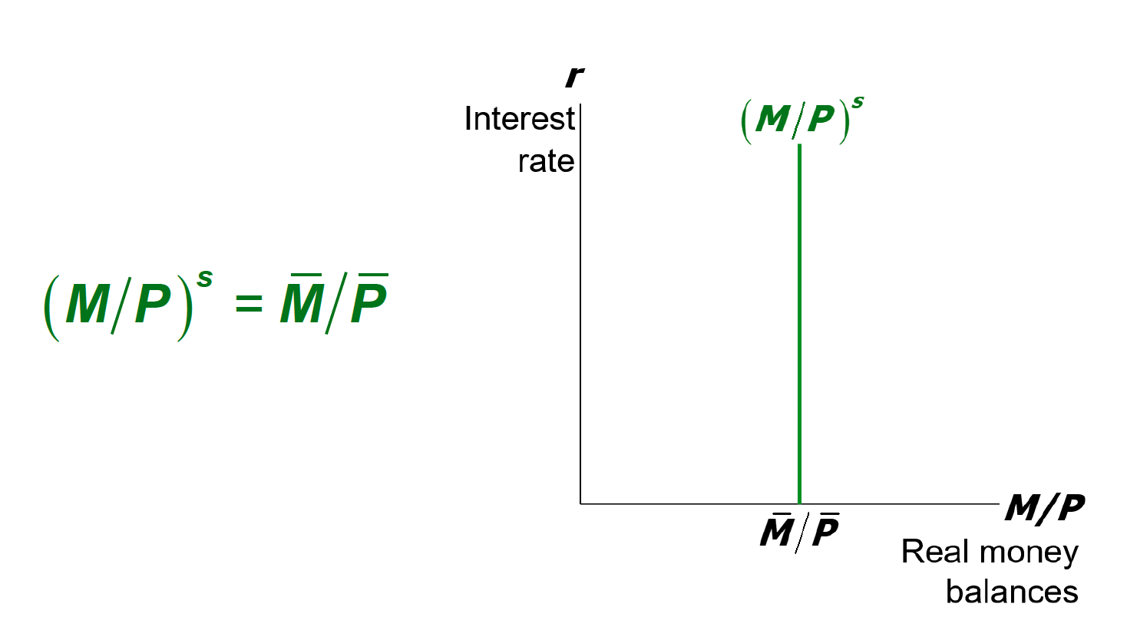
Προσφορά χρήματος
Η προσφορά πραγματικών χρηματικών διαθεσίμων είναι σταθερή:
Επιτόκιο
Πραγματικά χρηματικά διαθέσιμα

Slide 29
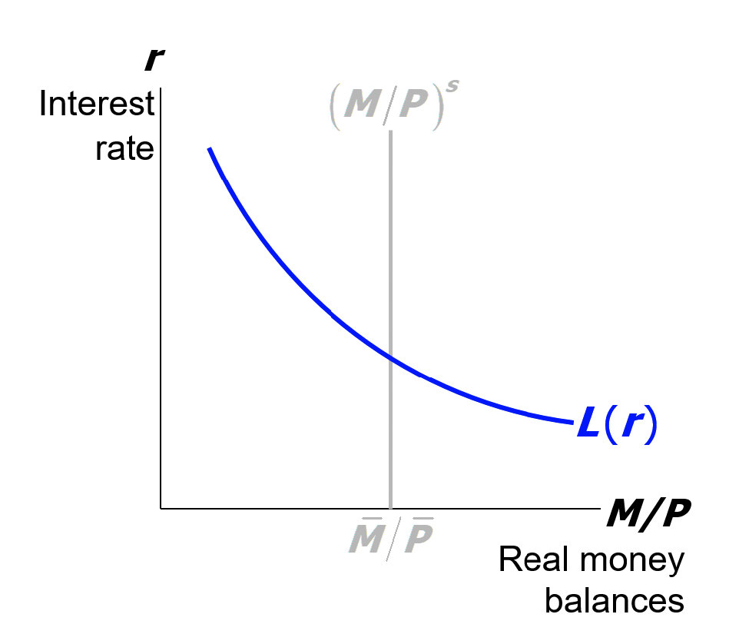
Ζήτηση χρήματος
Επιτόκιο
Η ζήτηση πραγματικών χρηματικών διαθεσίμων:
(M/P)^{d} = L(r)
Πραγματικά χρηματικά διαθέσιμα

Slide 30
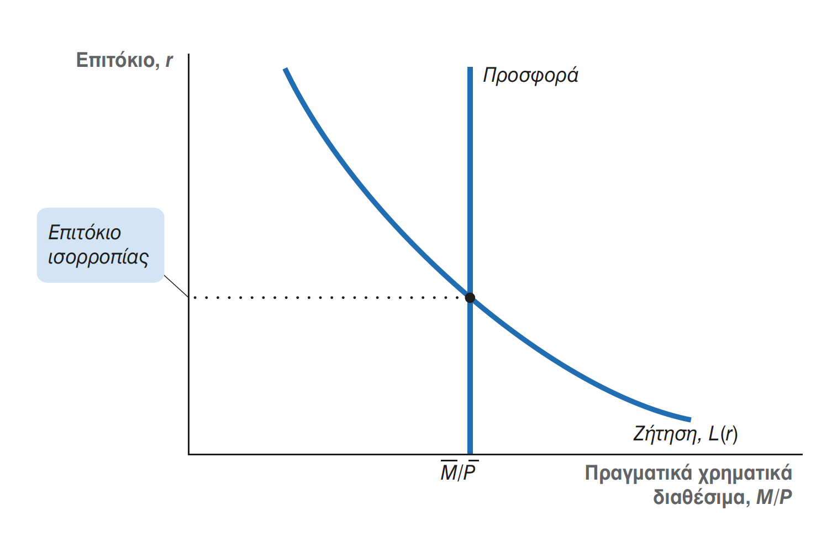
Ισορροπία

Slide 31
Πώς η Ομοσπονδιακή Τράπεζα αυξάνει το επιτόκιο

Slide 32
ΜΕΛΕΤΗ ΠΕΡΙΠΤΩΣΗΣ: Αυστηρή νομισματική πολιτική και επιτόκια, Μέρος 1
Στα τέλη της δεκαετίας του 1970: π > 10%
Οκτώβριος 1979: Ο Πρόεδρος της Ομοσπονδιακής Τράπεζας Πολ Βόλκερ ανακοινώνει ότι η νομισματική πολιτική θα αποσκοπεί στη μείωση του πληθωρισμού
Αύγουστος 1979 – Απρίλιος 1980: η Ομοσπονδιακή Τράπεζα μειώνει τα πραγματικά χρηματικά διαθέσιμα κατά 8,0%
Ιανουάριος 1983: π = 3,7%
Πώς, κατά τη γνώμη σας, η πολιτική αυτή
θα επηρεάσει τα ονομαστικά επιτόκια;

Slide 33
ΜΕΛΕΤΗ ΠΕΡΙΠΤΩΣΗΣ: Περιοριστική νομισματική πολιτική και επιτόκια, Mέρος 2
Οι επιδράσεις μιας σφικτότερης νομισματικής στα ονομαστικά επιτόκια
 | Βραχυχρόνια περίοδος | Μακροχρόνια περίοδος
Υπόδειγμα | Προτίμηση ρευστότητας (κεϋνσιανό) | Αποτέλεσμα Fisher (κλασικό)
Τιμές | Άκαμπτες | Εύκαμπτες
Πρόβλεψη | Δi > 0 | Δi < 0
Πραγματικό αποτέλεσμα | 8/1979: i = 10,4% 4/1980: i = 15,8% | 8/1979: i = 10,4% 1/1983: i= 8,2%

Slide 34
Η καμπύλη LM
Ας επαναφέρουμε τώρα το Y στη συνάρτηση ζήτησης χρήματος:
(M/P)^{d} = L(r, Y)
Η καμπύλη LM είναι η γραφική απεικόνιση όλων των συνδυασμών των r και Y που εξισώνουν την προσφορά και ζήτηση πραγματικών χρηματικών διαθεσίμων.
Η εξίσωση της καμπύλης LM είναι:
$\overline{M}/\overline{P}$=L(r,Y)

Slide 35
Πώς συνάγεται η καμπύλη LM

Slide 36
Η καμπύλη IS και το υπόδειγμα δανειακών κεφαλαίων
(α) Το υπόδειγμα των δανειακών κεφαλαίων
(β) Η καμπύλη IS

Slide 37
Γιατί η καμπύλη LM έχει θετική κλίση
Η αύξηση του εισοδήματος αυξάνει τη ζήτηση χρήματος
Αφού η προσφορά πραγματικών διαθεσίμων είναι σταθερή, δεν υπάρχει υπερβάλλουσα ζήτηση στην αγορά χρήματος στο αρχικό επιτόκιο.
Το επιτόκιο πρέπει να ανέβει για να αποκατασταθεί η ισορροπία στην αγορά χρήματος.

Slide 38
Πώς το ΔM μετατοπίζει την καμπύλη LM

Slide 39
ΤΩΡΑ ΠΡΟΣΠΑΘΗΣΤΕ Μετατόπιση της καμπύλης LM
Υποθέστε ότι μια σειρά από απάτες με πιστωτικές κάρτες αναγκάζει τους καταναλωτές να χρησιμοποιούν μετρητά συχνότερα στις συναλλαγές τους.
Χρησιμοποιήστε το υπόδειγμα προτίμησης ρευστότητας για να δείξετε πώς τα γεγονότα αυτά μετατοπίζουν την καμπύλη LM.

Slide 40
ΤΩΡΑ ΠΡΟΣΠΑΘΗΣΤΕ Μετατόπιση της καμπύλης LM, απάντηση

Slide 41
Η βραχυχρόνια ισορροπία
Η βραχυχρόνια ισορροπία είναι ο συνδυασμός των r και Y που ικανοποιούν ταυτόχρονα τις συνθήκες ισορροπίας στις αγορές αγαθών και χρήματος:
Y = C(Y − $\overline{T}$) + I(r) +$\overline{G}$ $\overline{M}$/$\overline{P}$= L(r, Y)

Slide 42
Η μεγάλη εικόνα

Slide 43
Προεπισκόπηση του Κεφαλαίου 12
Στο Κεφάλαιο 12
θα χρησιμοποιήσουμε το υπόδειγμα IS-LM για να αναλύσουμε τον αντίκτυπο των διαφόρων μέτρων οικονομικής πολιτικής και των διαταραχών.
θα μάθουμε πώς η καμπύλη συνολικής ζήτησης συνάγεται από το υπόδειγμα IS-LM.
θα χρησιμοποιήσουμε τα υποδείγματα IS-LM και AD-AS μαζί για να αναλύσουμε τα βραχυχρόνια και μακροχρόνια αποτελέσματα των διαταραχών.
θα χρησιμοποιήσουμε τα υποδείγματα για να μάθουμε για τη Μεγάλη Κρίση.

Slide 44
ΠΕΡΙΛΗΨΗ ΚΕΦΑΛΑΙΟΥ, ΜΕΡΟΣ 1
Κεϋνσιανός σταυρός
βασικό υπόδειγμα προσδιορισμού του εισοδήματος
παίρνει ως εξωγενείς τη δημοσιονομική πολιτική και τις επενδύσεις
η δημοσιονομική πολιτική ασκεί πολλαπλασιαστική επίδραση στο εισόδημα
Καμπύλη IS
προκύπτει από τον κεϋνσιανό σταυρό, όταν η προγραμματισμένη επένδυση εξαρτάται αρνητικά από το επιτόκιο
δείξτε όλους τους συνδυασμούς των r και Y που εξισώνουν την προγραμματισμένη επένδυση με την πραγματική δαπάνη για αγαθά και υπηρεσίες

Slide 45
ΠΕΡΙΛΗΨΗ ΚΕΦΑΛΑΙΟΥ, ΜΕΡΟΣ 2
Η θεωρία της προτίμησης ρευστότητας
βασικό υπόδειγμα προσδιορισμού του επιτοκίου
παίρνει ως εξωγενή την προσφορά χρήματος και το επίπεδο των τιμών
μια αύξηση της προσφοράς χρήματος χαμηλώνει το επιτόκιο
Καμπύλη LM
προκύπτει από τη θεωρία προτίμησης ρευστότητας, όταν η ζήτηση χρήματος εξαρτάται θετικά από το εισόδημα
δείχνει όλους τους συνδυασμούς των r και Υ που εξισώνουν τη ζήτηση για πραγματικά χρηματικά διαθέσιμα με την προσφορά

Slide 46
ΠΕΡΙΛΗΨΗ ΚΕΦΑΛΑΙΟΥ, ΜΕΡΟΣ 3
Υπόδειγμα IS-LM
Η τομή των καμπυλών IS και LM δείχνει το μοναδικό σημείο (Y, r) που ικανοποιεί την ισορροπία τόσο στην αγορά αγαθών όσο και στην αγορά χρήματος.

